Slide 1
Fizika
10
sinf
Laboratoriya ishi №1
MAVZU: Gorizontga qiya otilgan jism harakatini o‘rganish
O‘qituvchi:
Toshkent shahar Uchtepa tumani 287-maktab fizika fani o‘qituvchisi
Xodjayeva Maxtuma Ziyatovna
.

Slide 2
Dars rejasi:
Laboratoriya ishini bajarishda texnika xavfsizligi qoidalari bilan tanishish
Laboratoriya ishini bajarishda kerakli bo‘lgan jihozlar bilan tanishish
Laboratoriya ishini tajribada ko‘rsatish

Slide 3
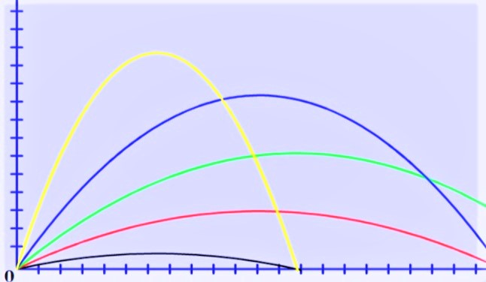
Ishning maqsadi
Ishning maqsadi: Jismning uchish uzoqligining otilish burchagiga bog‘liqligini tekshirish.

Slide 4
Kerakli asbob va jihozlar
Ballistik to‘pponcha;
Metall sharcha;
O‘lchov lentasi;
2-3 varaq oq qog‘oz;
Qora qog‘oz (kopirovka).

Slide 5
Ishni bajarish tartibi
1. Ballistik to‘pponcha laboratoriya stoli chetiga o‘rnatiladi.
2. Ballistik to‘pponchaning qiyalik burchagini 30⁰ qilib tutqichga mahkamlanadi. (Qiyalik burchagi to‘pponchaga mahkamlangan transportir yordamida aniqlanadi).
3. Tutqich orqaga tortiladi va uni stvol ilgagiga kiritiladi.

Slide 6
Ishni bajarish tartibi
4. Metall sharcha stvol ichiga joylashtiriladi.
5. Tutqichni ilgakdan chiqarib yuboriladi va sharchaning tushish joyi aniqlanadi.
6. Tajriba yuqoridagidek kamida 3 marta takrorlanadi.
7. Ballistik to‘pponchaning qiyalik burchagini
45⁰ ga qo‘yib tajriba takrorlanadi.

Slide 7
8. O‘lchash va hisoblash natijalari quyidagi
jadvalga yoziladi:
Otilish burchagi | tajriba № | $𝓵,$ uchish uzoqligi (m) | $𝓵_{o‘rt}$ (m) | $∆𝓵$ (m) | ${∆𝓵}_{o‘rt}$ (m)
 | 1
30⁰ | 2
 | 3
 | 1
45⁰ | 2
 | 3

Slide 8
Mustaqil bajarish uchun topshiriq
1. Gorizontga nisbatan qiya otilgan jism harakatining trayektoriyasi qanday bo‘ladi?
2. Gorizontga nisbatan qiya otilgan jismning uchish uzoqligi qanday kattaliklarga bog‘liq?
3. Otilish burchagi va uchish uzoqligi qanday bog‘langan?
4. Tajriba natijalarini tahlil qiling va xulosa yozing.

